Slide 1
Информатика

Slide 2
Повторение
В чем отличие локальной сети от глобальной?
Сколько символов текста можно передать за 30 сек, используя модем, работающий со скоростью 1 600 байт/сек?
Что такое электронная почта? Телеконференция?
Перечислите основные способы поиска информации во всемирной паутине.
Сколько времени будет скачиваться аудиофайл размером 3 600 Кбайт при Интернет-соединении с максимальной скоростью скачивания 192 Кбит/с?

Slide 3
Типовые задачи ГИА
Вова написал на листе бумаги адрес страницы веб-сайта и положил лист с адресом среди прочих бумаг. На другой день, перебирая бумаги, он случайно порвал лист с адресом. В таблице представлены фрагменты адреса. Каждый из фрагментов закодирован буквами А, В, С, D. Восстановите адрес страницы.
А | В | С | D
/info | /index.html | //lib.cold.ru | http:

Slide 4
Подсказка:
Универсальный указатель ресурса включает в себя:
Протокол://доменное имя/путь_к_файлу/имя_файла

Slide 5
Типовые задачи ГИА
Вова написал на листе бумаги адрес страницы веб-сайта и положил лист с адресом среди прочих бумаг. На другой день, перебирая бумаги, он случайно порвал лист с адресом. В таблице представлены фрагменты адреса. Каждый из фрагментов закодирован буквами А, В, С, D. Восстановите адрес страницы.
А | В | С | D
/info | /index.html | //lib.cold.ru | http:
Ответ: DCAB

Slide 6
Типовые задачи ГИА
В таблице приведены запросы к поисковому серверу. Расположите обозначения запросов в порядке возрастания количества страниц, которые найдет поисковый сервер по каждому запросу. (В данной поисковой системе символ & означает логическое И, символ ׀ означает логическое ИЛИ)
А | птицы
В | Птицы & попугаи & волнистые
С | Птицы & попугаи
D | Птицы ׀ строение

Slide 7
Типовые задачи ГИА
В таблице приведены запросы к поисковому серверу. Расположите обозначения запросов в порядке возрастания количества страниц, которые найдет поисковый сервер по каждому запросу. (В данной поисковой системе символ & означает логическое И, символ ׀ означает логическое ИЛИ)
А | птицы
В | Птицы & попугаи & волнистые
С | Птицы & попугаи
D | Птицы ׀ строение
Ответ: БВАГ

Slide 8
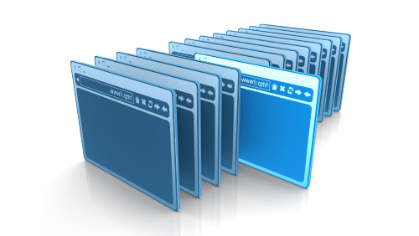
Создание Web-страниц

Slide 9
HTML - язык разметки гипертекста.
Страница на языке HTML представляет собой обычный текстовый файл, в который добавлены специальные инструк­ции, называемые тэгами (дескрипторами).
Тэги — это команды, определяющие внешний вид Web-документа и формирующие связи с другими Web-ресурсами.

Slide 10
<HTML>
<HEAD>
<Т1ТЬЕ>ГЛАВНАЯ СТРАНИЦА СЕМЕЙНОГО САЙТА</Т1ТЬЕ>
</HEAD>
<BODY link=blue vlink=darkviolet>
<CENTER>
<FONT color=red size=5><B>rjIABHAH СТРАНИЦА СЕМЕЙ­НОГО CAOTA</BX/FONTXBR>
<FONT color=green size=5><I>CeMbH Смирновых</1> </FONTXBR>
</CENTER>
<FONT size=3>3To наша дружная семья: мой папа, моя
мама, сестра Маша и я - Серёжа. На коленях у Маши
сидит пес по кличке Тимка. </FONT>
<IMG src="family.jpg" align=left hspace=30>
<UL>
<LIXA href="father.htm">nana</A>
<LIXA href="mother.htm">MaMa</A>
<LIXA пге£="зегдеу.Ы;т">Серёжа</А>
<LIXA href="masha.htm">Mama</A>
<LIXA href="dog.htm">THMKa</A>
</UL>
</BODY>
</HTML>

Slide 11
Существует два способа создания
Web-страниц:
«вручную», посредством набора тэгов с помощью простей­ших текстовых редакторов (например, Блокнота);
с помощью визуальных HTML-редакторов (Microsoft Front­Page, Macromedia Dreamwaver, Microsoft Word и других).

